Slide 1
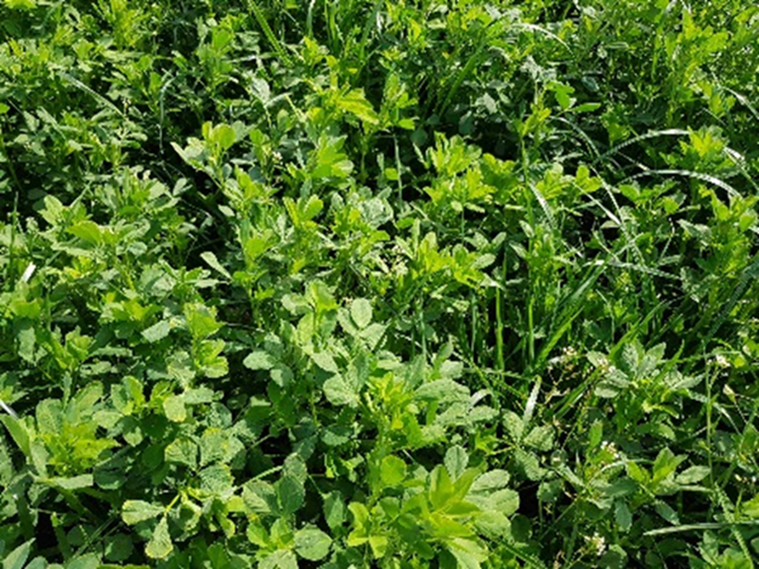
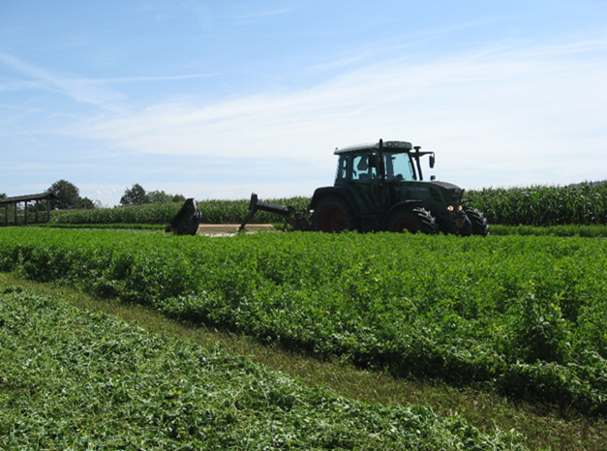
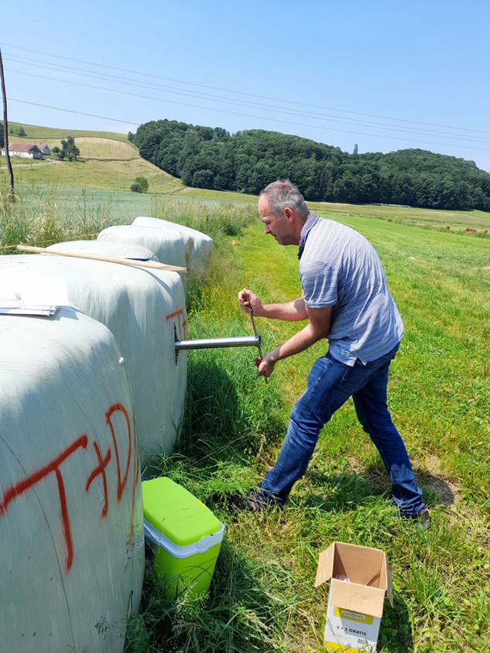
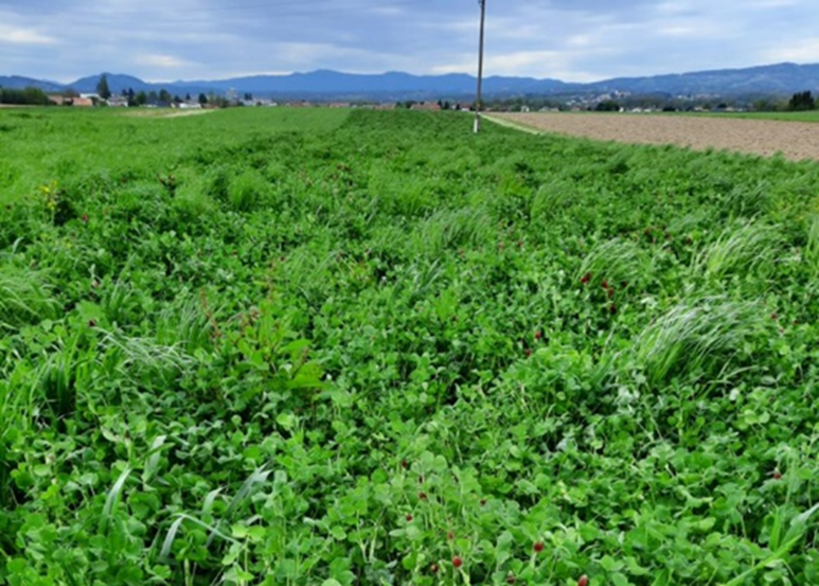
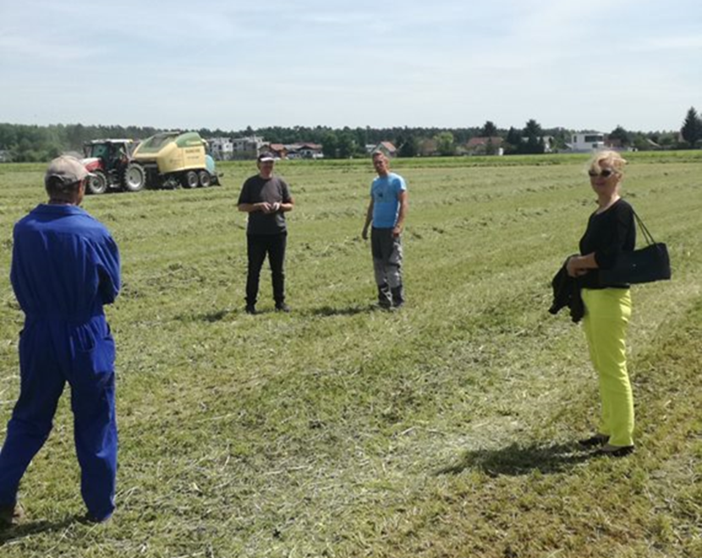
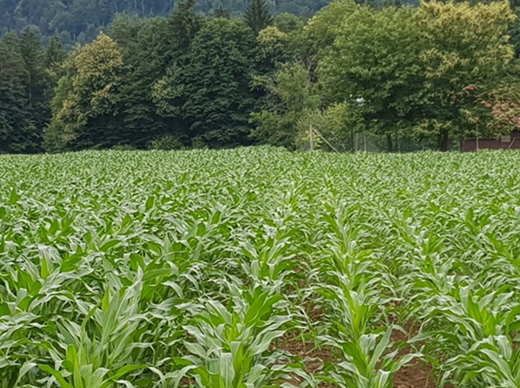
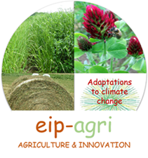
Izboljšane tehnologije pridelave in konzerviranja z beljakovinami bogate krme - metuljnice in njihove mešanice za prilagajanje podnebnim spremembam
Vodilni partner: Fakulteta za kmetijstvo in biosistemske vede UM
Ostali člani partnerstva: 8 ostalih partnerjev, od tega 6 kmetijskih gospodarstev
Tip projekta: EIP
Tematika projekta: Okolje in podnebne spremembe
Praktični problem: Zaradi prilagajanja živinoreje podnebnim spremembam so potrebne izboljšane tehnologije pridelave in konzerviranja krme v obdobjih (zagotavljanje krme na zalogo), ko padavin ne primanjkuje in izboljšave pridelave proti suši odpornih rastlin. Obenem je potrebno čim manjše obremenjevanje okolja. Slabo je povezovanje med institucijami in pomanjkljiv je prenos znanja v prakso.
Obdobje trajanja projekta: 14.12.2019 – 13.12.2021
Višina odobrenih sredstev: 239.934,36 EUR
Namen in cilji projekta:
- zagotavljanje visokokakovostne proteinske krme na zalogo (najučinkovitejši ukrep prilagajanja živinoreje podnebnim spremembam) s posodobljeno pridelavo prezimnih krmnih dosevkov,
- konzerviranju in za uporabo sveže krme izboljšane tehnologije pridelave lucerne, kot rastline zelo odporne prosti suši,
- maksimalna vezava ogljikovega dioksida v organsko snov in zmanjševanje dušikovih emisij v okolje,
- prenos v dosedanjem znanstvenem delu pridobljenih rezultatov preko učinkovitega povezovanja raziskovalnih in svetovalnih institucij ter kmetov v neposredno prakso.
Pričakovani rezultati:
- nova oz. izboljšana podnebnim spremembam prilagojena tehnologija pridelave in konzerviranja beljakovinske voluminozne krme z deteljno travnimi mešanicami,
- pozitiven vpliv pridelave na naslednjo poljščino v njivskem kolobarju,
- okoljevarstvena trajnostna pridelava krme,
- kakovostna beljakovinska krma na zalogo kot ukrep prilagajanja živinoreje na podnebne spremembe.
Dosedanji ključni rezultati in priporočila za prakso:
- Okrepljeno sodelovanje med partnerji z učinkovitim prenosom izboljšanih tehnologij pridelave.
- Lucerna in mešanice. Za pridelavo s proteini bogate voluminozne krme je zelo upravičena uporaba lucerne v čisti setvi, prav tako pa mešanica lucerne in trav z visokim deležem lucerne. Mešanica daje zelo zanesljive pridelke, je prilagodljiva na rastne razmere in kot smo dokazali v našem projektu, se tudi odlično silira.
- Dosevki. Z deteljo in z mešanicami detelje in trav z visokim deležem detelje brez gnojenja z N pridelamo količino pridelka, ki je primerljiva s čisto setvijo z N gnojene mnogocvetne ljuljke. Tudi tu se v primerjavi s čisto setvijo detelje mešanice detelje in ljuljke z visokim deležem detelje dobro silirajo. Ob visokih vsebnostih sušine smo zelo kakovostne silaže pridelali tudi s čisto setvijo detelje (inkarnatka in črna detelja).
Okoljevarstveni učinki projekta:
- Varovanje naravnih virov za kmetijsko pridelavo. Vključevanje prezimnih dosevkov pomeni maksimalno izkoriščen proizvodni potencial kmetijskih zemljišč. Metuljnice in na splošno krmne koševine kot ugodilke pozitivno vplivajo na rodovitnost tal.
- Preko vpeljevanja okolju zelo sprejemljivih metuljnic oz. njihovih mešanic smo okrepili koncept trajnostnega kmetovanja.
- S kontrolirano uporabo prezimnih krmnih dosevkov in s setvijo večletne lucerne z mešanicami s travami smo s stalno pokritostjo tal z rastlinami minimalizirali potencialne negativne vpliva pridelave na kakovost podzemnih in površinskih voda iz vidika spiranja mineralnega N iz vrhnjih slojev tal.
- Ohranjanje in izboljšanje biotske raznovrstnosti v habitatih kmetijske krajine smo dosegli s vključevanjem dosevkov v njivski kolobar in vključevanjem eno in večletnih mešanic namesto uporabe monokultur.
- Uporaba v projekt vključenih tehnologij pridelave lucerne in predvsem njenih mešanic ter dosevkov v obliki mešanic detelje in trave preko omejene uporabe gnojil in stalne pokritosti tal omogoča učinkovito kmetovanje tudi na vodovarstvenih območjih.
- Stalna pokritost tal omogoča nenehno prestrezanje CO₂, ki se iz tal ob mineralizaciji organske snovi sprošča v ozračje. Vezava C v organsko snov pomeni vsaj začasno, deloma pa tudi trajnejšo obliko zmanjševanja C v atmosferi. Uvajanje metuljnic zmanjšuje potrebo po mineralnih N gnojilih in zmanjšuje izpuste CO₂ v okolje zaradi proizvodnje, transporta in aplikacija mineralnih gnojil.
- Projekt daje bogato osnovo za pridelavo kakovostne beljakovinske krme na ekoloških kmetijah, saj vključujemo metuljnice v zelo visokem deležu, ki lahko nadomestijo N iz mineralnih gnojil.
- Dosežki v projektu preko vezave CO2 in zmanjševanja emisij toplogrednih plinov prispevajo k blaženju podnebnih sprememb.
- S projektom prilagajamo pridelavo krme podnebnim spremembam. To dosegamo s pridelavo visokokakovostne konzervirane beljakovinske krme na zalogo in z vpeljavo metuljnic z globokimi koreninami, kar je odlična izbira proti suši odpornih rastlin.
Ob zaključki projekta:
Pred izidom je tiskana in elektronska verzija strokovno knjige (1000 izvodov).
Knjiga obsega strokovne podlage in rezultate projekta s priporočili za prakso.
Elektronska verzija bo prosto dostopna, tiskana verzija bo brezplačno razdeljena kmetijskim zavodom za njeno nadaljnje širjenje.
Pogled kmeta:
Projekt EIP se mi zdi dober, saj se pri tem lahko s pomočjo teoretičnih znanj težave kmetovalcev na inovativen način rešimo v praksi (na kmetijah). V mojem primeru ugotavljamo kako bi lahko s sejanjem mešanic trav in detelj izboljšali pridelek zelinja in silaže, zmanjšali porabo mineralnih gnojil, izboljšali tla in predvsem kar je zelo pomembno: prispevali k zmanjšanju onesnaževanja okolja in prilagajali pridelavo podnebnim spremembam.
Primož Kopač, Medno
Pogled svetovalca:
Kmetijski svetovalci s pomočjo EIP projektov na kmetije vnašamo kopico izboljšanih praks, procesov, tehnologij in proizvodov. Velike prednosti in priložnosti prenosa znanja do kmeta vidimo v mreženju in sodelovanju z drugimi institucijami, saj je to ključ kvalitetnega svetovanja. Le na ta način lahko na kmetijah ohranjamo določeno stopnjo varnosti, da se kmetije lažje in bolje pripravijo na tveganja v svoji kmetijski dejavnosti v času prilagajanja kmetijstva podnebnim spremembam.
Boštjan Kristan, KGZ Maribor
Pogled raziskovalca:
Detelje pomembno prispevajo k prilagajanju kmetijstva podnebnim spremembam in k zmanjševanju emisij toplogrednih plinov. Smo v času načrtovanja strategij za prihodnja desetletja. Metuljnice so postale pomemben element scenarijev nedavno sprejetega Celovitega nacionalnega energetskega in podnebnega načrta (NEPN) in osnutka Dolgoročne podnebne strategije. Rezultati projekta bodo prispevali k ovrednotenju učinka preskušanih praks na emisije toplogrednih plinov.
Dr. Jože Verbič, KIS
Kontaktni podatki vodilnega partnerja: dr. Branko KRAMBERGER, FKBV UM; branko.kramberger@um.si
Spletna stran projekta: http://www.fkbv.um.si/index.php/raziskovalna-dejavnost-fkbv/projekti/60-vsebina/4295-izboljsane-tehnologije-pridelave-in-konzerviranja-z-beljakovinami-bogate-krme

